Slide 1
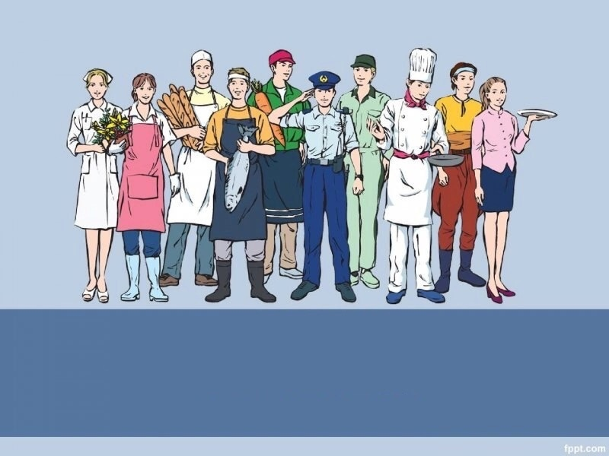
В мире профессий для детей старшего дошкольного возраста

Slide 2
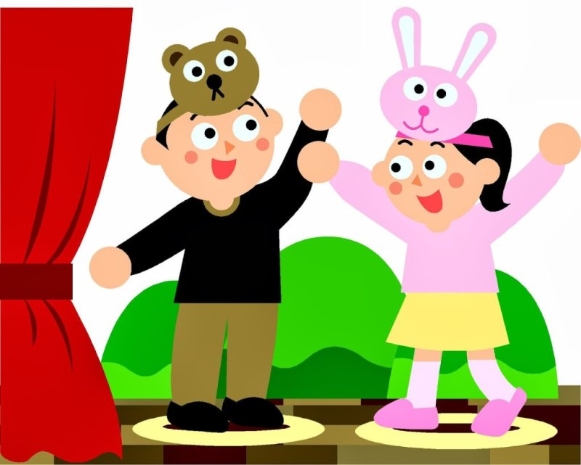
Актёр
Актёр работает в театре. Благодаря мастерству
актёров на сцене оживают любимые герои.Помогают
актёрам превращаться в разных героев костюмы,
парики и грим.Чтобы стать хорошим актёром, нужен
особый талант и большой труд.Актёры каждый день
репетируют, учат наизусть свои
роли, тренируют голос и движения.
Они должны много знать
и видеть и быть очень
внимательными на сцене к
другим актёрам.

Slide 3
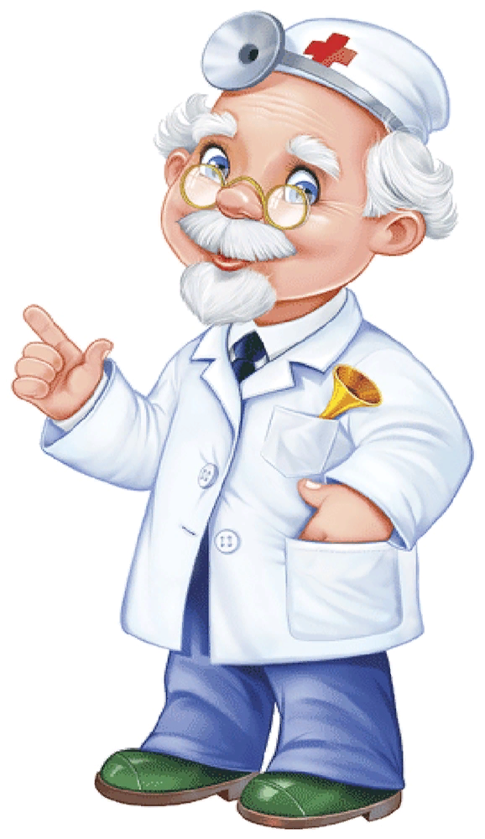
Врач
Врач лечит людей, маленьких и больших. Чтобы
стать врачом, нужно хорошо учиться в
медицинском институте. Ведь от врача
зависит здоровье и жизнь человека.
Врач должен много знать и уметь.
Нужно уметь распознать болезнь
человека, выбрать подходящее
лекарство (которых очень много,
врач должен все их знать).
Но самое главное для врача – это любить
и жалеть людей и очень хотеть помочь
им выздороветь.

Slide 4
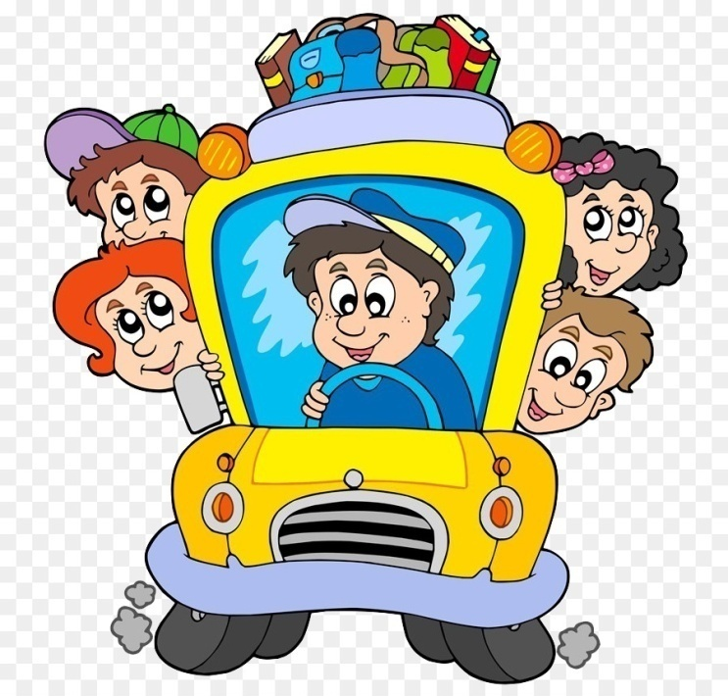
Шофёр/Водитель
Шофёр должен быть очень внимательным и не
пропускать дорожных знаков. Машин разных очень
много. Есть автобусы, легковые автомобили. Есть
машины «Скорой помощи», «Пожарные».
И все эти машины подчиняются умелому шофёру.
И за рулем какой бы ни было
машины, шофёр всегда придёт на
помощь другому водителю.
Шофёр – надёжный и верный друг,
особенно в дальних рейсах!

Slide 5
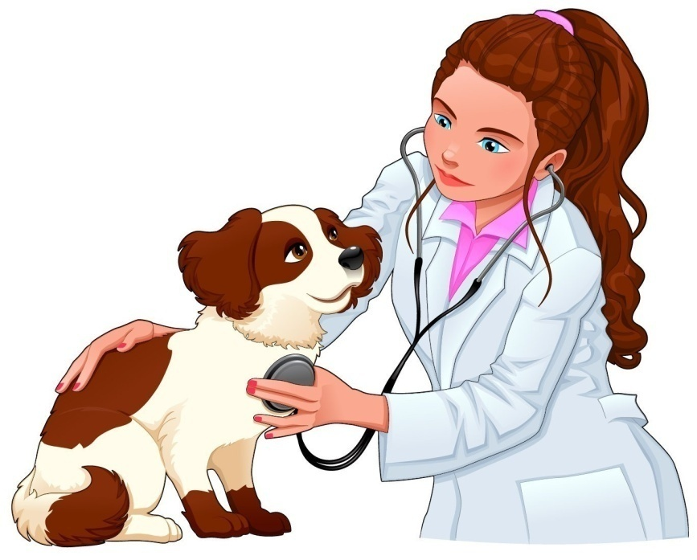
Ветеринар
В сказке о докторе Айболите звери сами рассказывали
о своих болезнях. Но на самом деле, заболевшее животное не
умеет говорить, и ему на помощь приходит особый врач –
ветеринар. Ветеринара тоже можно вызвать на дом, ему
приходится внимательно смотреть, весёлые ли глаза у животного,
блестит ли шерсть. Он узнаёт у хозяев, хорошо ли животное ест,
двигается. Ветеринары помогают
больным животным так же, как врачи
людям. Дают лекарство, промывают
раны, делают уколы, даже проводят
хирургические операции. Кроме того,
с больной зверюшкой можно прийти в
ветеринарную клинику, где ветеринар
ей окажет помощь.

Slide 6
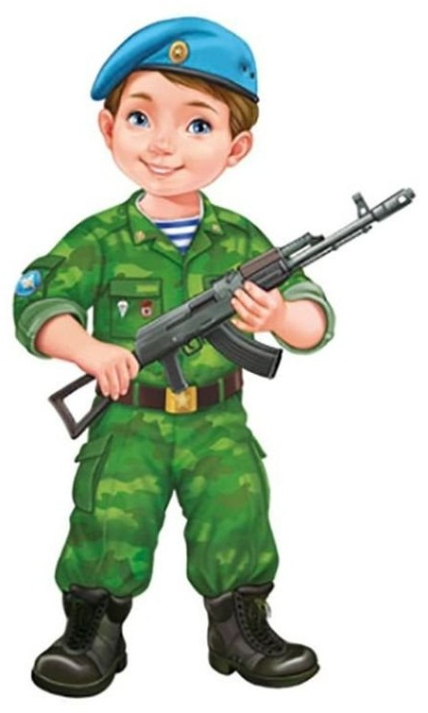
Военный
Мы с вами живем в стране, которая называется Россией. На
Земле много разных стран, но не все живут дружно. Иногда
бывают войны. Поэтому у каждой страны есть армия. В
армии служат солдаты, матросы, офицеры, генералы и адмиралы.
В мирное время они учатся. Проводят учебные
сражения в морях, лесах, степях и горах.
Изучают военную технику. В армии есть корабли,
самолеты, танки и вездеходы. Есть у военных
разное оружие – пистолеты и пушки. Вся военная
техника должна быть в полном порядке.
У некоторых военных профессий есть свои
отдельные праздники. Каждая из военных профессий
почетная и важная. Военный — профессия героическая,
уважаемая и очень нужная!

Slide 7
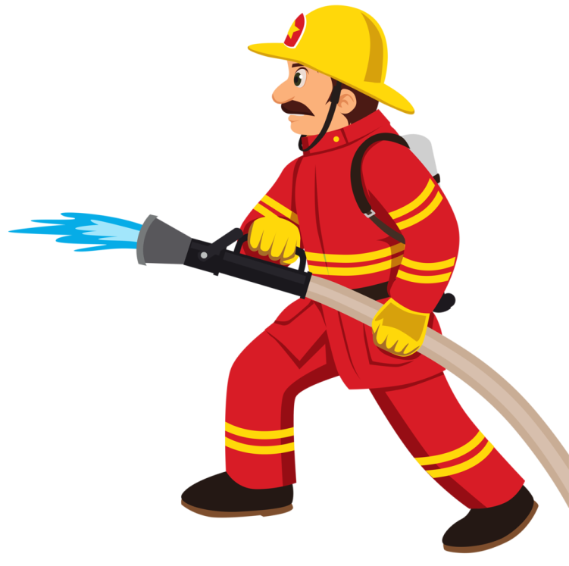
Пожарный
Пожарные - это смелые и сильные люди. Они вступают
в бой с огнем, который вырвался из рук неосторожных
людей. Пожарные гасят огонь водой или специальной
пеной, спасают из огня людей и ценные вещи. Многим
детям - нравятся красивые блестящие каски; пожарных
и ярко-красные пожарные машины. Дети любят
интересные рассказы о смелых пожарных.
Есть даже рассказ об отважной собаке,
которая помогала пожарным.
Пожарная служба есть в каждом городе,
каждом населенном пункте нашей страны.
Для того, чтобы приехали пожарные, нужно
позвонить по телефону 01 и сказать,
кто звонит, что случилось и назвать адрес.

Slide 8
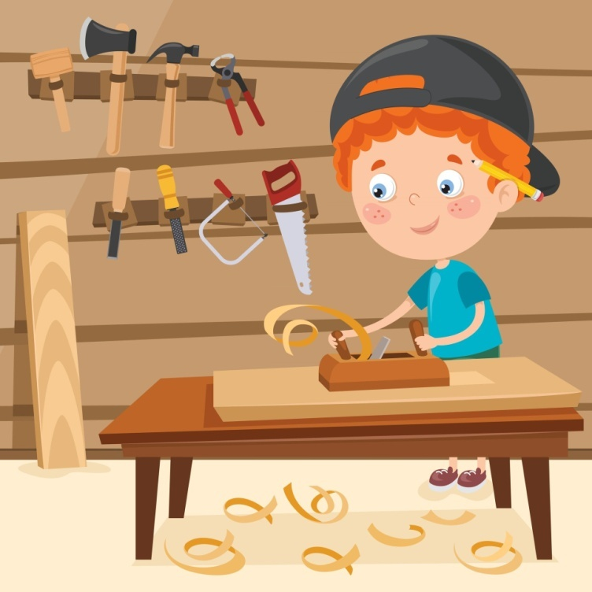
Столяр
Что за дом без мебели? Мебель делает столяр. Для
работы по дереву есть свои особенные инструменты.
Это рубанок, стамеска, долото, ну и, конечно, пила! Во
многих семьях взрослые сами, делают столярные
работы — полочки мастерят, табуретки. Дети очень
любят помогать им: инструменты
подавать, стружку собирать. Свежая
стружка так пахнет лесом! Прямо на
глазах дощечки превращаются в
какую-нибудь полезную вещь!
Хорошие столяры делают из дерева вещи
необыкновенной красоты.
Они настоящие художники по дереву!

Slide 9
СПАСИБО ЗА ВНИМАНИЕ!

